Slide 1
13 统计决策概述
13.1 统计决策的概念和种类
13.2 统计决策的作用和步骤
13.3 统计预测的公理和原则
回总目录

Slide 2
13.1 统计决策的概念和种类
一、决策的概念
概念：为了实现特定的目标，根据客观的可能性，在占有一定信息和经验的基础上，借助一定的工具、技巧和方法，对影响未来目标实现的诸因素进行准确的计算和判断选优后，对未来行动做出决定。
回总目录
回本章目录

Slide 3
决策的三个基本特征：未来性；选择性；实践性。
组成决策系统的四个基本要素：
决策主体；
决策目标；
决策对象；
决策环境。
回总目录
回本章目录

Slide 4
统计决策的概念有广义和狭义之分。
凡是使用统计方法进行决策的决策方法称为广义的统计决策；
狭义的统计决策是指不确定情况下的决策。
回总目录
回本章目录

Slide 5
不确定情况下的决策需要具备的四个条件：
决策人要求达到的一定目标；
存在两个或两个以上可供选择的方案 ；
存在着不以决策人主观意志为转移的客观
状态，即自然状态 ；
在不同情况下采取不同方案所产生的结果
是可以计量的。
回总目录
回本章目录

Slide 6
二、决策的种类
从不同的角度分类有：
按决策问题所处的条件分为确定性决策、不确定型决策和对抗型决策；
按问题的性质分为程序化决策和非程序化决策；
按决策涉及的范围分为总体决策和局部决策；
按决策过程是否运用数学模型来辅助决策分为定性决策和定量决策；
按决策目标的数量分为单目标决策和多目标决策。
按决策的整体构成分为单阶段决策和多阶段决策。
回总目录
回本章目录

Slide 7

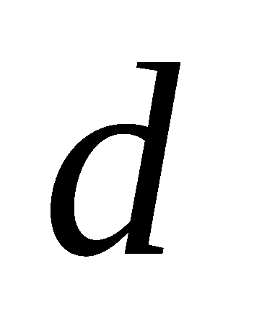
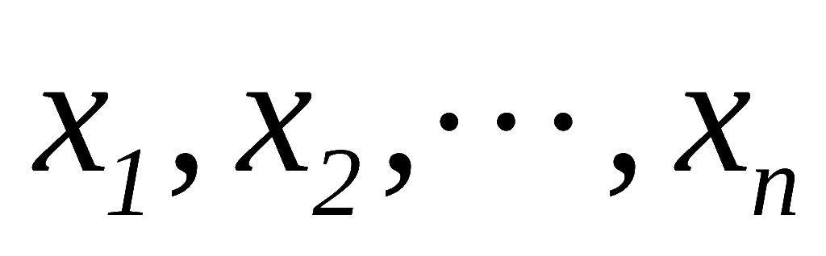
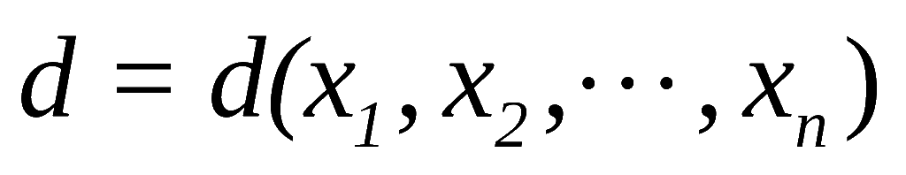
三、统计决策中的三个基本概念
1、决策函数
概念：根据样本的观察值对总体参数 做出
推断，这时样本统计量 是样本观察值
的一个函数， 称为决策函数。
回总目录
回本章目录

Slide 8

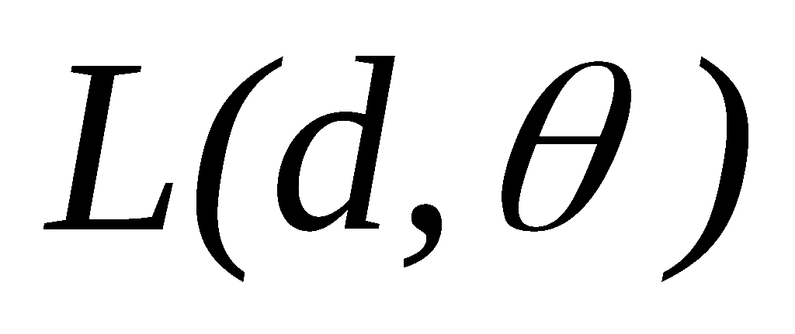
2、损失函数
概念：参数的真值 和决策结果 的不一
致会带来损失，这种损失作为参数的真值和决
策结果的函数，是一个随机变量，用
表示，称为损失函数。
回总目录
回本章目录

Slide 9
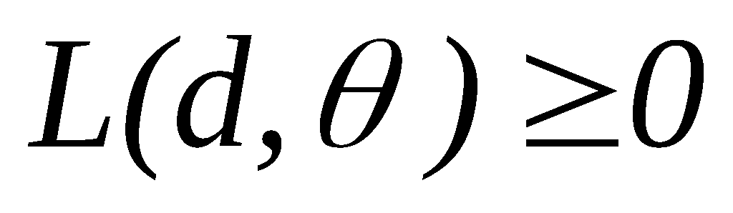
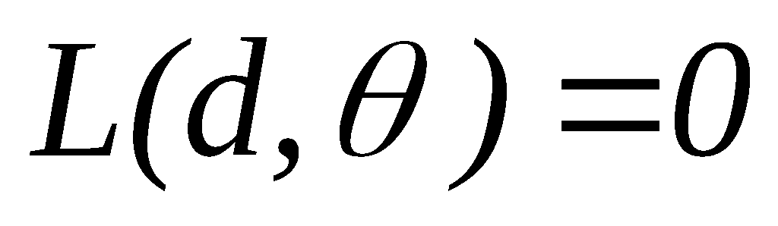
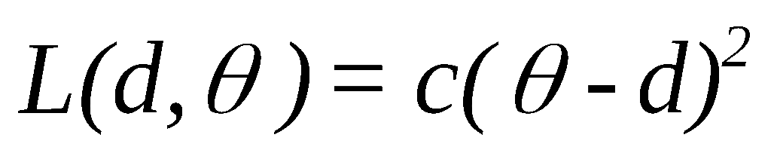
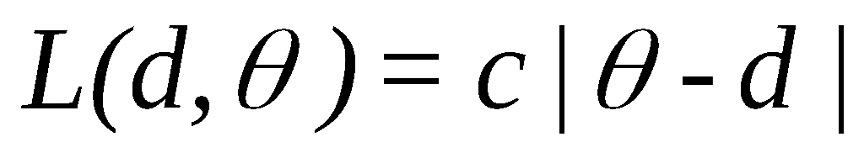

在决策问题中，对于所有的方案和状态有：
（1） ；
（2）对于状态空间中每个 ，至少有一
个方案 ，使得 。
常见的损失函数有：
二次损失函数
绝对误差损失函数
其中 称为加权系数或损失系数。
回总目录
回本章目录

Slide 10

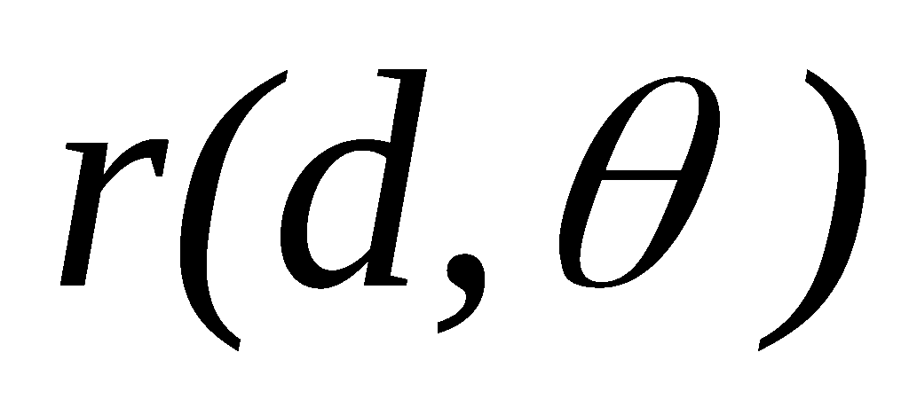
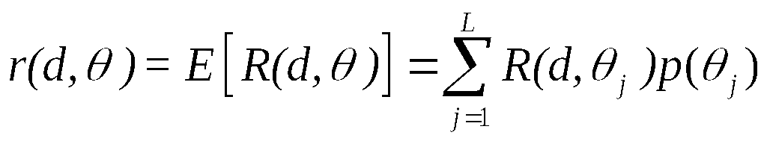
3、风险函数
概念：损失函数的期望值
称为风险函数。
决策的目标是要找出一个决策方案，使其对各个自然状态风险值均为最小。应用中，常常对 确定一个概率分布，并使其平均的风险值 达到最小，其中:
回总目录
回本章目录

Slide 11
13.2 决策的作用和步骤
一、决策的作用
决策的功能可以表达为：
目标 决策 行动 结果。
回总目录
回本章目录

Slide 12
决策的作用体现在：
科学的统计决策起着由决策目标到结果的中间媒介作用；
科学的统计决策提供有事实根据的最优行动方案，起着避免盲目性、减少风险性的导向效应；
统计决策在市场、经济、管理等诸多领域中有广泛的用途。
回总目录
回本章目录

Slide 13
二、决策信息搜集成本
决策信息的搜集必须花费一定的费用，因此，在搜集到一定的信息之后就应该立即做出决策。
回总目录
回本章目录

Slide 14

决策信息搜集成本和效益之间的关系：
成本和收益增加
从搜集到的额外
信息获益
临界点
亏损
获益
信息搜集成本
时间
回总目录
回本章目录

Slide 15
决策信息搜集成本和时间之间的关系：
成本和不确定性
信息搜集成本
不确定性
时间
回总目录
回本章目录

Slide 16
决策者如何做出有效决策：
第一步：对决策问题进行分析，确定决策问题的重要程度。
第二步：对重要程度较低的决策问题采取简单方法决策（即时决策）。对重要程度较高的决策问题，要在搜集到一定信息之后，选择出最合适的决策方案。
回总目录
回本章目录

Slide 17
三、决策的步骤
一个完整的统计决策过程需要经历的四个步骤：
确定决策目标；
拟定被选方案；
方案抉择；
方案实施。
回总目录
回本章目录

Slide 18
一个完整的统计决策过程图：
发现决策
问题
确定决策
目标
拟定被选
方案
反馈
方案实施
方案抉择
回总目录
回本章目录

Slide 19
13.3 决策的公理和原则
一、决策的公理
概念：决策的公理是所有理智健全的决策者都能接受或承认的基本原理，是许许多多决策者长期决策实践经验的总结。
回总目录
回本章目录

Slide 20
决策的公理有两个基本点：
决策者通常对自然状态出现的可能性
有一个大致的估计，即存在“主观概率”；
决策者对于每一行动方案的结果根据自
己的兴趣、爱好等价值标准有自己的评
价，这个评价叫做行动方案的“效用”。
回总目录
回本章目录

Slide 21
统计决策的六条公理：
方案的优劣是可比较和判别的；
方案必须具有独立存在的价值；
在分析方案时只有不同的结果才需要 加以比较；
主观概率和方案结果之间不存在联系；
效用的等同性；
效用的替换性。
回总目录
回本章目录

Slide 22
二、决策的原则
做出正确的决策应遵循的三条原则：
可行性原则；
经济性原则；
合理性原则。
回总目录
回本章目录

